Slide 1
Мэдээллийн аюулгүй байдлын үндсэн ойлголт, хууль, эрх зүйн орчин
2018 оны 11 дүгээр сарын 16

Slide 2
НЭГ
ҮНДСЭН ОЙЛГОЛТ
ХОЁР
ӨНӨӨГИЙН НӨХЦӨЛ БАЙДАЛ
ГУРАВ
ХУУЛЬ, ЭРХ ЗҮЙН БАРИМТ БИЧГҮҮД

Slide 3
НЭГ. ҮНДСЭН ОЙЛГОЛТ

Slide 4
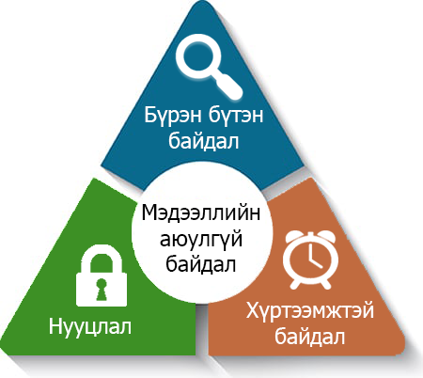

Slide 5
ХОЁР. ӨНӨӨГИЙН НӨХЦӨЛ
БАЙДАЛ

Slide 6
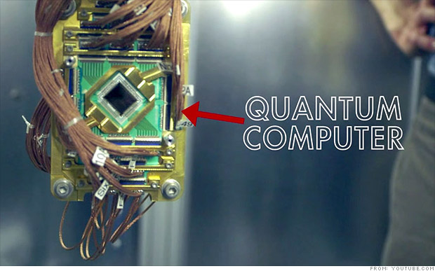
Кибер терроризмын үндсэн ойлголт

Slide 7
НӨХЦӨЛ БАЙДАЛ
Технологийн хэрэглээ, хөгжил | Цахим аюул занал, халдлага
Интернэт хэрэглэгчдийн тоо 2.4 сая болсон Нийт интернэтийн урсгал 100Gbps /3 томоохон ISP компани/ Төрийн үйлчилгээ онлайн хэлбэрт шилжиж байна /тоон гарын үсэг, цахим мэдээллийн систем/ Байгууллага, иргэн компьютер, интернэт, гар утсыг өдөр тутмын үйл ажиллагаандаа ашигладаг болсон | Монгол Улсын интернэт хэрэглэгчид хорт кодод өртөх өндөр эрсдэлтэй нөхцөлд байна Төрийн байгууллагуудад чиглэсэн өндөр аюул занал бүхий цахим халдлага хийх оролдлого нэмэгдэж байна Төрийн байгууллагуудын вэб сайтуудад чиглэсэн цахим халдлагын оролдлого тогтмол хийгдэж байна

Slide 8
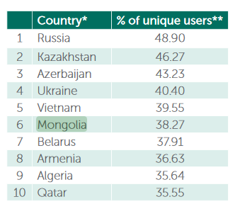
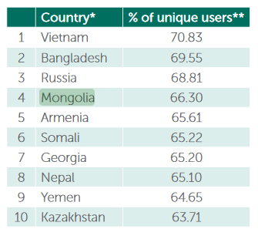
Хорт кодод өртөх эрсдэл /2017/
Хорт кодоор халдварлагдсан
байдал /2017/
Эх сурвалж: Kaspersky Security Bulletin 2017

Slide 9
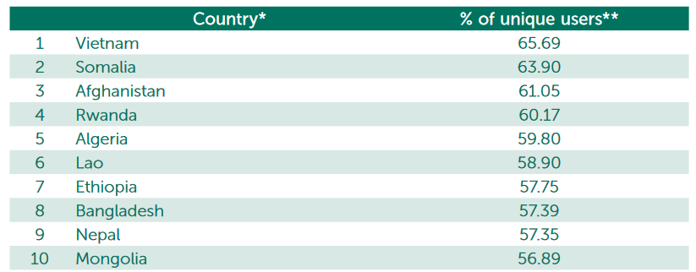
Хорт кодоор халдварлагдсан байдал /2017/
Эх сурвалж: Kaspersky Security Bulletin 2017

Slide 10
ЦАХИМ АЮУЛ ЗАНАЛ, ХАЛДЛАГУУД
Цахим тагнуулын операциуд /жижиг, дунд бизнесүүдэд чиглэж эхэлсэн/
Банк, санхүүгийн байгууллагуудад чиглэсэн халдлага /онлайн гүйлгээнүүд, ATM машинууд/
Өгөгдөл, мэдээллийг инкрифтэлж, мөнгө авах /Ransomware/
Их хэмжээний хувийн мэдээллийг хулгайлах /Data breaches/
Интернэт террористуудын зэвсэг болж байна /Defensive and offensive tools/
Интернэт дэх /IoT devices/ төхөөрөмжүүдийн аюулгүй байдлын цоорхойг ашигласан халдлага /DDos, байгууллагын сүлжээнд нэвтрэх/

Slide 11
ГАДААД ОРНУУДЫН АРГА БАРИЛ
Үндэсний стратеги
Хууль, эрх зүйн орчныг бүрдүүлэх
Чадавхи бий болгох /институц, хүний нөөцийн түвшинд/
Олон нийтийн ойлголтыг нэмэгдүүлэх
Судалгаа, шинжилгээ, инновацийг хөгжүүлэх
Аюулгүй байдлын бизнесийн салбарыг дэмжих
Кибер батлах хамгаалах салбарыг хөгжүүлэх
Хамгаалахын тулд довтлох
Хамтын ажиллагаа
Гадаад орнуудтай /голдуу техникийн чиглэлийн хамтын ажиллагаа/
2 талт, олон талт, бүс нутгийн, олон улсын гэрээ хэлэлцээр байгуулах, эсхүл нэгдэн орох
Төр-бизнес, төр-судалгаа шинжилгээний байгууллагууд, төр-иргэд зэрэг хамтын ажиллагаа /дотооддоо/

Slide 12
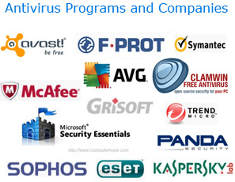
ТЕХНОЛОГИЙН КОМПАНИУДЫН АРГА БАРИЛ
Ухаалаг систем хөгжүүлэх
Хамтын ажиллагаа
Төрд туслалцаа, дэмжлэг үзүүлэх
Жижиг бизнесүүдэд илүү төвлөрөх

Slide 13
“Үндэсний кибер аюулгүй байдлын стратеги”
Whole-of-government /төрийн бүх байгууллагууд оролцох/ арга барил
Хувийн хэвшлийн оролцоо, тэдгээрийн дэмжлэг
Ажиллах хүчийг системтэйгээр хөгжүүлэх
Эрсдэл, аюул заналыг талаарх олон нийтийг мэдлэг, ухамсрыг дээшлүүлэх
Үндэсний кибер аюулгүй байдлыг дэмжихэд цэргийн кибер чадавхийг ашиглах /тусдаа, нэгдсэн, дэмжсэн хэлбэр бүхий/
Олон улсын хэмжээнд техникийн хамтын ажиллагааг хөгжүүлэх

Slide 14
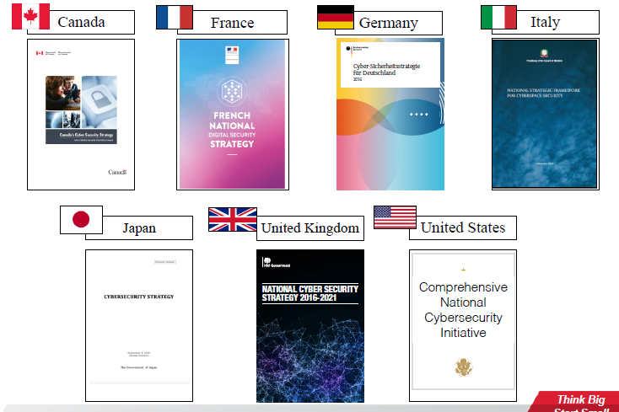

Slide 15
“Сингапурын үндэсний кибер аюулгүй байдлын стратеги”

Slide 16
“Испаний үндэсний кибер аюулгүй байдлын стратеги”

Slide 17
ГУРАВ. ХУУЛЬ, ЭРХ ЗҮЙН БАРИМТ БИЧГҮҮД

Slide 18
БИЕ ДААСАН ХУУЛИУД
Хүчин төгөлдөр хуулиуд | Мэдээллийн аюулгүй байдлын ангилал
Төрийн нууцын тухай хууль /1995/ Төрийн болон албаны нууцын тухай хууль /2016/ | Нууцлагдмал байдал
Төрийн нууцын жагсаалт батлах тухай хууль /2004/
Байгууллагын нууцын тухай хууль /1995/ | Нууцлагдмал байдал
Хувь хүнийн нууцын тухай хууль /1995/ | Нууцлагдмал байдал
Тоон гарын үсгийн тухай хууль /2011/ | Бүрэн бүтэн байдал

Slide 19
БУСАД ХУУЛИУДАД
Хуулиуд | Мэдээллийн аюулгүй байдлын ангилал
Тагнуулын байгууллагын тухай хууль /11.1.6.төрийн болон онц чухал мэдээллийн сүлжээ, харилцаа холбооны аюулгүй байдлыг хангах, цахим аюул, заналтай тэмцэх;/ | Нууцлагдмал байдал, бүрэн бүтэн байдал, хүртээмжтэй байдал
Харилцаа холбооны тухай хууль /6.1.7. харилцаа холбооны үйлчилгээг найдвартай, шуурхай, чанартай байлгах, захидал харилцааны нууцын хамгаалалтанд хяналт тавих;/ | Нууцлагдмал байдал, хүртээмжтэй байдал
Харилцаа холбооны тухай хууль /Тусгай хэрэглээний холбооны сүлжээ зохион байгуулах (20 дугаар зүйл)/ | Нууцлагдмал байдал, хүртээмжтэй байдал

Slide 20
ЭРҮҮГИЙН ХУУЛЬД /2015/
Мэдээллийн нууцлагдмал, бүрэн бүтэн, хүртээмжтэй байдлын эсрэг гэмт хэрэг
26 дугаар бүлэг. Цахим мэдээллийн аюулгүй байдлын эсрэг гэмт хэрэг 26.1. Цахим мэдээлэлд хууль бусаар халдах 26.2. Цахим мэдээллийн сүлжээнд хууль бусаар халдах программ, техник хэрэгсэл бэлтгэх, борлуулах 26.3. Хор хөнөөлт программ хангамж бүтээх, ашиглах, тараах
13.11 | Хувь хүний нууцыг задруулах
18.17 | Аж ахуйн үйл ажиллагааны нууцад халдах
19.10 | Төрийн нууцыг задруулах

Slide 21
Монгол Улсын үндэсний аюулгүй байдлын үзэл баримтлал /2010 он/
БОДЛОГЫН БАРИМТ БИЧИГ
-Мэдээллийн салбарт үндэсний ашиг сонирхолыг хамгаалах (12 зүйл)
-Мэдээллийн бүрэн бүтэн байдал (6 зүйл)
-Мэдээллийн нууцлал (7 зүйл)
-Мэдээллийн хүртээмжтэй байдал (6 зүйл)

Slide 22
БОДЛОГЫН БАРИМТ БИЧИГ
3.6.1.1. Үндэсний аюулгүй байдлыг хангах, улс орны хөгжлийг дэмжих, үндэсний үнэт зүйлийг хэвшүүлэх, нийгмийн оюун санааг төлөвшүүлэхэд мэдээлэл, мэдээллийн аюулгүй байдал нэн чухал ач холбогдолтой.
3.6.1.7. Мэдээллийн аюулгүй байдлын орчин үеийн дэвшилтэт, өртөг багатай шийдлийг зөвхөн эрсдэлийн үнэлгээний үндсэн дээр сонгон ашиглана. Төрийн байгууллага, онц чухал дэд бүтцийн объектын мэдээллийн аюулгүй байдлыг хангах чиг үүргийг өндөр түвшинд бэлтгэгдэж, итгэмжлэгдсэн үндэсний мэргэжилтнээр гүйцэтгүүлнэ.
3.6.1.11. Кибер орчин дахь гэмт явдалтай тэмцэх, аливаа гэмт хэргийг илрүүлэх, нотлоход тооцоолох хэрэгслийн криминалистик техникийн шинжилгээ ашиглах үндэсний чадавхыг бий болгоно.

Slide 23
БОДЛОГЫН БАРИМТ БИЧИГ
3.6.2.4. Үндэсний мэдээллийн орчин, дэд бүтцийн эмзэг байдлыг бууруулах тогтолцоог бүрдүүлнэ.
3.6.3.4. Харилцаа холбооны шугам, сувгаас мэдээлэл алдагдах, гадагш урсахаас урьдчилан сэргийлэх, төрийн сүлжээ, өгөгдөл солилцооны хамгаалагдсан дэд бүтцийг байгуулах, утасгүй холбооны аюулгүй байдлыг хангана.
3.6.3.6. Төрийн байгууллага, онц чухал дэд бүтцийн объектын цахим өгөгдлийг дамжуулах, хадгалахдаа шифрлэлт, тоон гарын үсэг, аюулгүй холболт ашиглана.
3.6.4.6. Үндэсний мэдээллийн дэд бүтцийн бэлэн байдал, халдлагыг сөрөн зогсох, даван гарах чадварыг бий болгож, тасралтгүй ажиллагааг хангах, сэргээн ажиллуулах төлөвлөлтийг хэвшүүлж, сүлжээний хяналт шинжилгээ, анхааруулгын төв байгуулж, компьютерын онцгой байдлын үед хариу үйлдэл хийх үндэсний тогтолцоог дэмжин хөгжүүлнэ.

Slide 24
Мэдээллийн аюулгүй байдлыг хангах үндэсний хөтөлбөр /2010-2015/
СТРАТЕГИ
Зорилт 1. мэдээллийн аюулгүй байдлыг хангах эрх зүйн орчныг бүрдүүлэх;
Зорилт 2. мэдээллийн аюулгүй байдлын эмзэг байдлыг бууруулах, хариу үйлдэл хийх тогтолцоог бүрдүүлэх;
Зорилт 3. мэдээллийн аюулгүй байдлыг хангах чиглэлээр мэдээлэл, харилцаа холбооны технологийн хэрэглээний соёл бий болгон төлөвшүүлэх, иргэдийн мэдлэг, боловсролыг дээшлүүлэх, хүний нөөцийг хөгжүүлэх, төр-хувийн хэвшлийн түншлэлийн таатай орчин бүрдүүлэх;
Зорилт 4. төрийн мэдээллийн аюулгүй байдлын тогтолцоо бүрдүүлэх.

Slide 25
МЭДЭЭЛЛИЙН АЮУЛГҮЙ БАЙДЛЫН СТАНДАРТУУД
Стандарт | Нэр /тайлбар/
MNS ISO/IEC 27001:2009 | Мэдээллийн технологи – Аюулгүй байдлын арга техник – Мэдээллийн аюулгүй байдлын удирдлагын тогтолцоо – Шаардлага
MNS ISO/IEC 27002:2007 | Мэдээллийн технологи – Аюулгүй байдлын арга техник – Мэдээллийн аюулгүй байдлын удирдлагын үйл ажиллагааны дүрэм
MNS 5969:2009 | Аюулгүй байдлын арга техник – Мэдээллийн аюулгүй байдлын эрсдлийн удирдлага
MNS 6242-1:2011 | Аюулгүй байдлын арга – Мэдээллийн технологийн сүлжээний аюулгүй байдал – 1-р хэсэг: Сүлжээний аюулгүй байдлын удирдлага
MNS 6242-2:2011 | Аюулгүй байдлын арга – Мэдээллийн технологийн сүлжээний аюулгүй байдал – 2-р хэсэг: Сүлжээний аюулгүй байдлын удирдлага

Slide 26
МЭДЭЭЛЛИЙН АЮУЛГҮЙ БАЙДЛЫН СТАНДАРТУУД
Стандарт | Нэр /тайлбар/
MNS ISO/IEC 27035:2012 | Мэдээллийн технологи – Аюулгүй байдлын арга – Мэдээллийн аюулгүй байдлын будлианы удирдлага
MNS ISO/IEC 18043:2013 | Мэдээллийн технологи – Аюулгүй байдлын арга – Халдалтыг илрүүлэх, сонгох, суурилуулах, ажиллуулах
MNS 6197:2011 | Мэдээллийн технологи – Мэдээллийн аюулгүй байдал – Криптографийг хэрэгжүүлэх удирдамж

Slide 27
Анхаарал тавьсанд баярлалаа
http://www.isd.gov.mn
+(976)-62260099
ganzorig@isd.gov.mn

